Slide 1
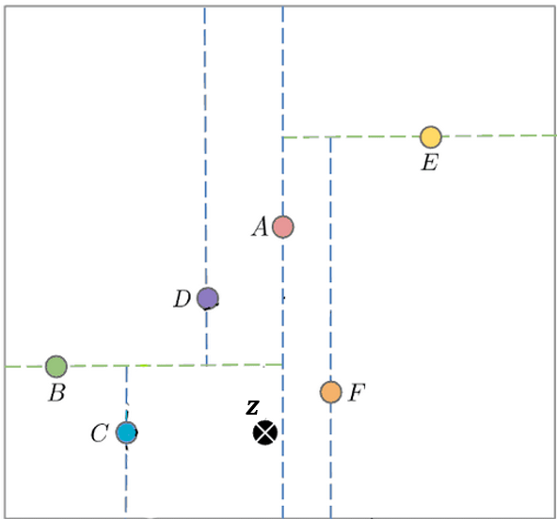

Slide 2
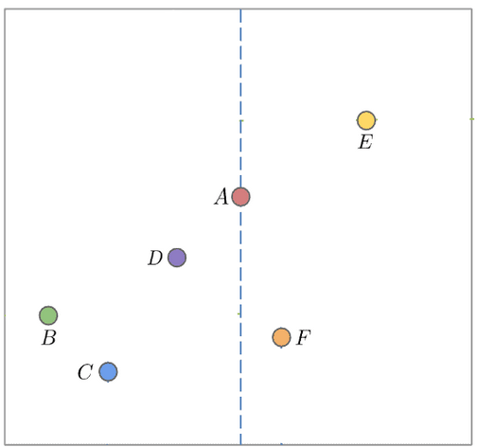







$$Y$$
$$h_{A}$$
$$X_{A}$$
$$X$$

Slide 3




$$Y$$
$$h_{A}$$
$$h_{E}$$
$$Y_{E}$$
$$h_{B}$$
$$Y_{B}$$
$$X_{A}$$
$$X$$

Slide 4





$$Y$$
$$h_{D}$$
$$h_{A}$$
$$h_{E}$$
$$Y_{E}$$
$$h_{B}$$
$$Y_{B}$$
$$h_{C}$$
$$h_{F}$$
$$X_{A}$$
$$X$$

Slide 5

$$Y$$
$$h_{D}$$
$$h_{A}$$
$$h_{E}$$
$$Y_{E}$$
$$h_{B}$$
$$Y_{B}$$
$$z$$
$$h_{C}$$
$$h_{F}$$
$$X_{A}$$
$$X$$

Slide 6
$$Y$$
$$h_{D}$$
$$h_{A}$$
$$h_{E}$$
$$Y_{E}$$
$$h_{B}$$
$$Y_{B}$$
$$z$$
$$h_{C}$$
$$h_{F}$$
$$X_{A}$$
$$X$$

Slide 7
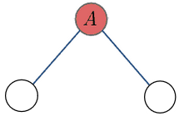


$$X<X_{A}$$
$$X>X_{A}$$

Slide 8



$$X<X_{A}$$
$$X>X_{A}$$
$$Y<Y_{B}$$
$$Y>Y_{B}$$
$$Y>Y_{E}$$

Slide 9
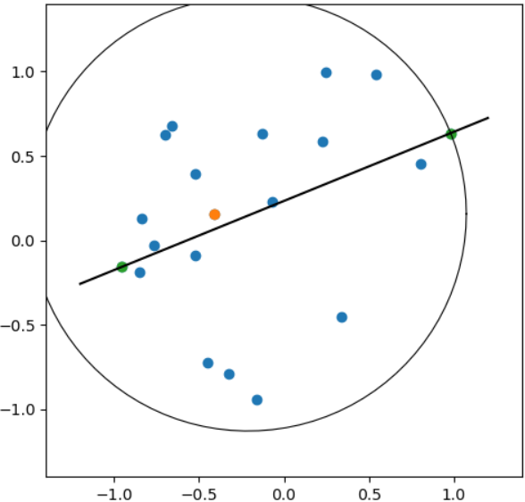



$$x_{1}$$
$$x_{0}$$
$$x_{2}$$

Slide 10
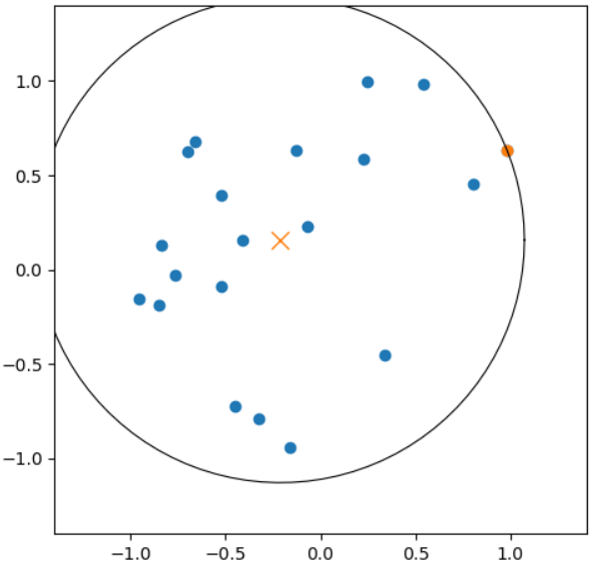


$$D_{0}$$
$$m_{0}$$

Slide 11
